Slide 1

Tin học 5
Chủ đề F. Giải quyết vấn đề
với sự trợ giúp của máy tính
Bài 10: Các phép toán số học cơ bản
và phép kết hợp

Slide 2



Slide 3
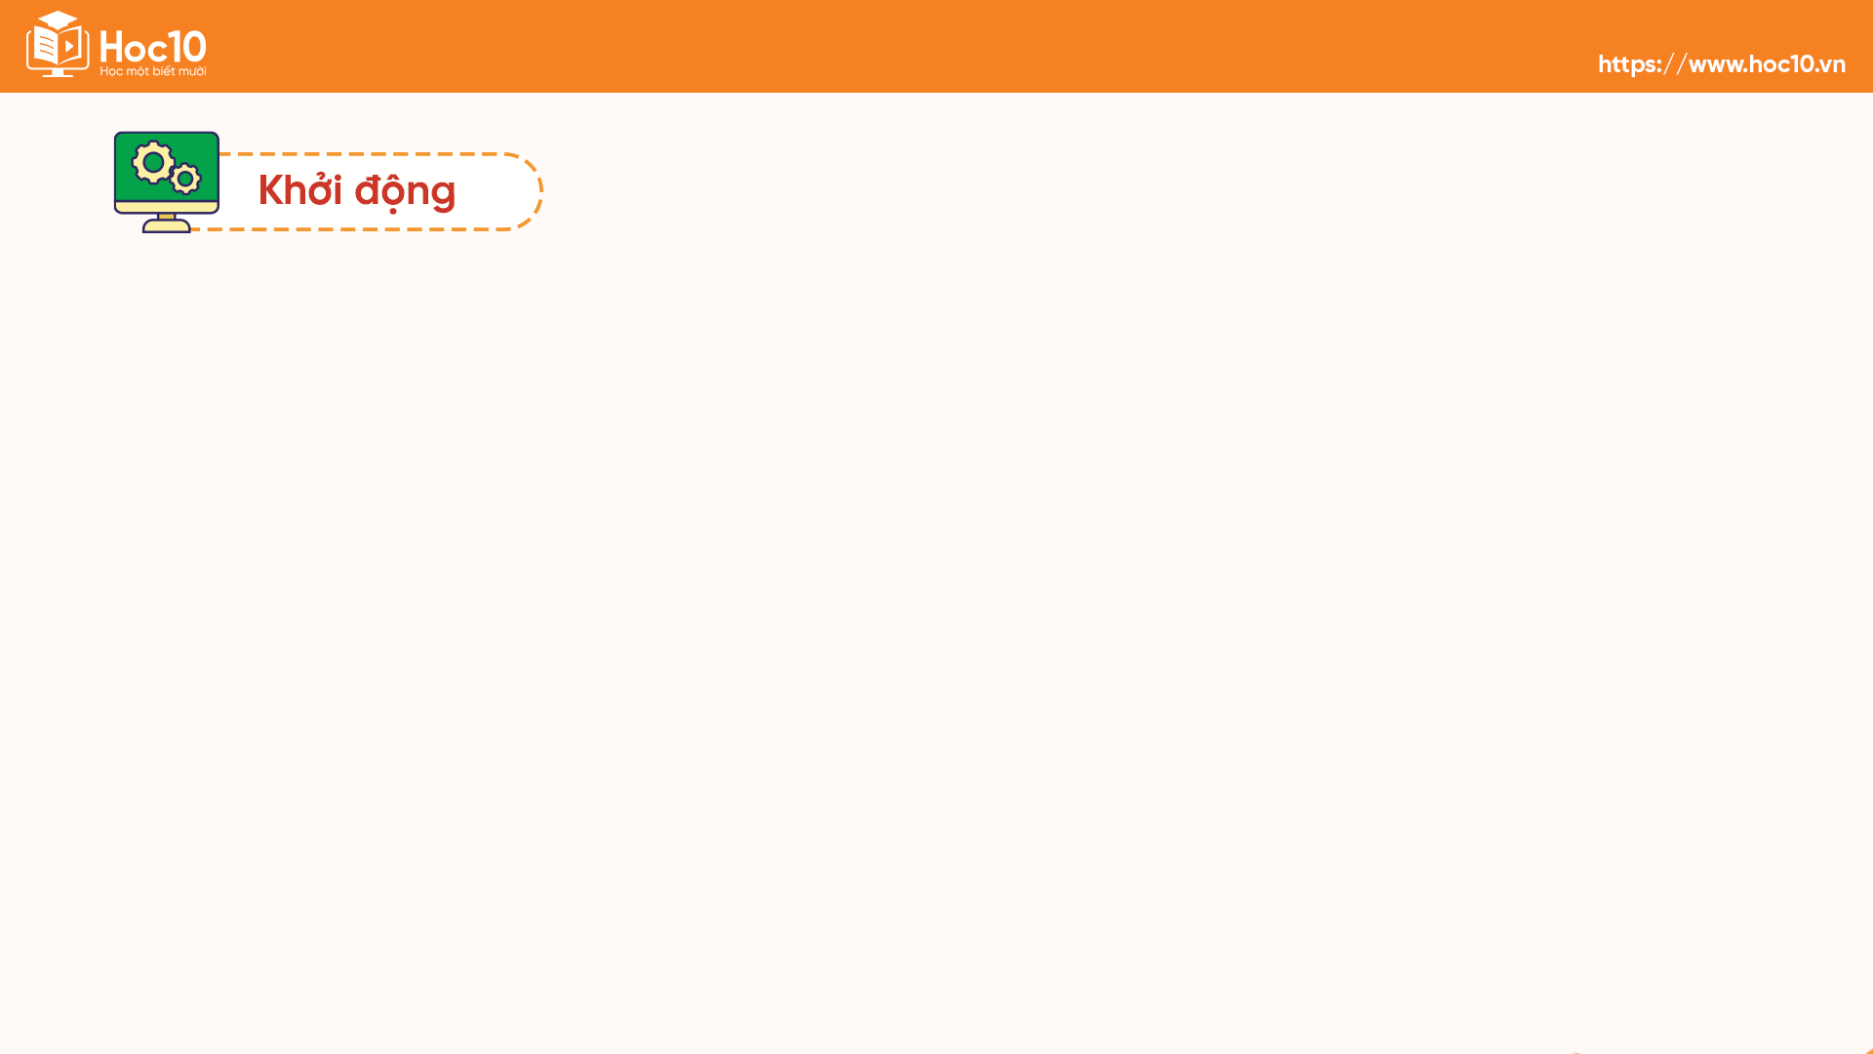


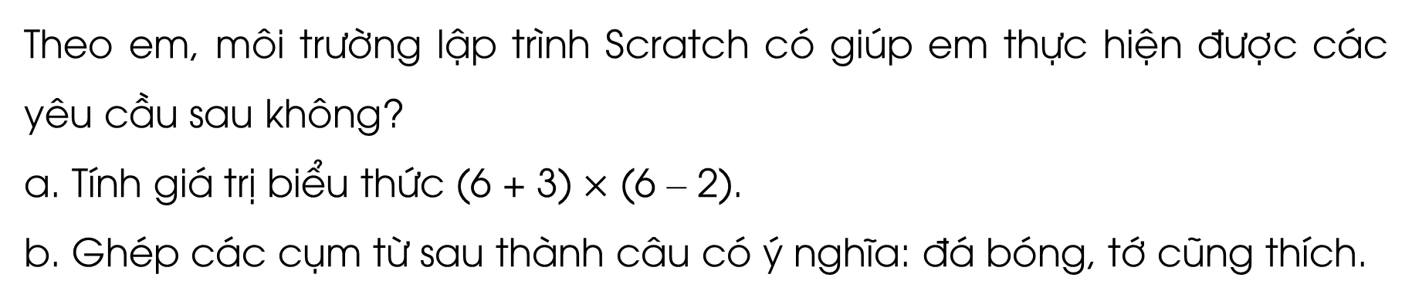
Theo em, môi trường lập trình Scratch có giúp em thực hiện được các yêu cầu sau không?
a. Tính giá trị biểu thức (6 + 3) $×$ (6 – 2).
b. Ghép các cụm từ sau thành câu có ý nghĩa: đá bóng, tớ cũng thích.
Theo em, môi trường lập trình Scratch có giúp em thực hiện được các yêu cầu trên.

Slide 4


Slide 5
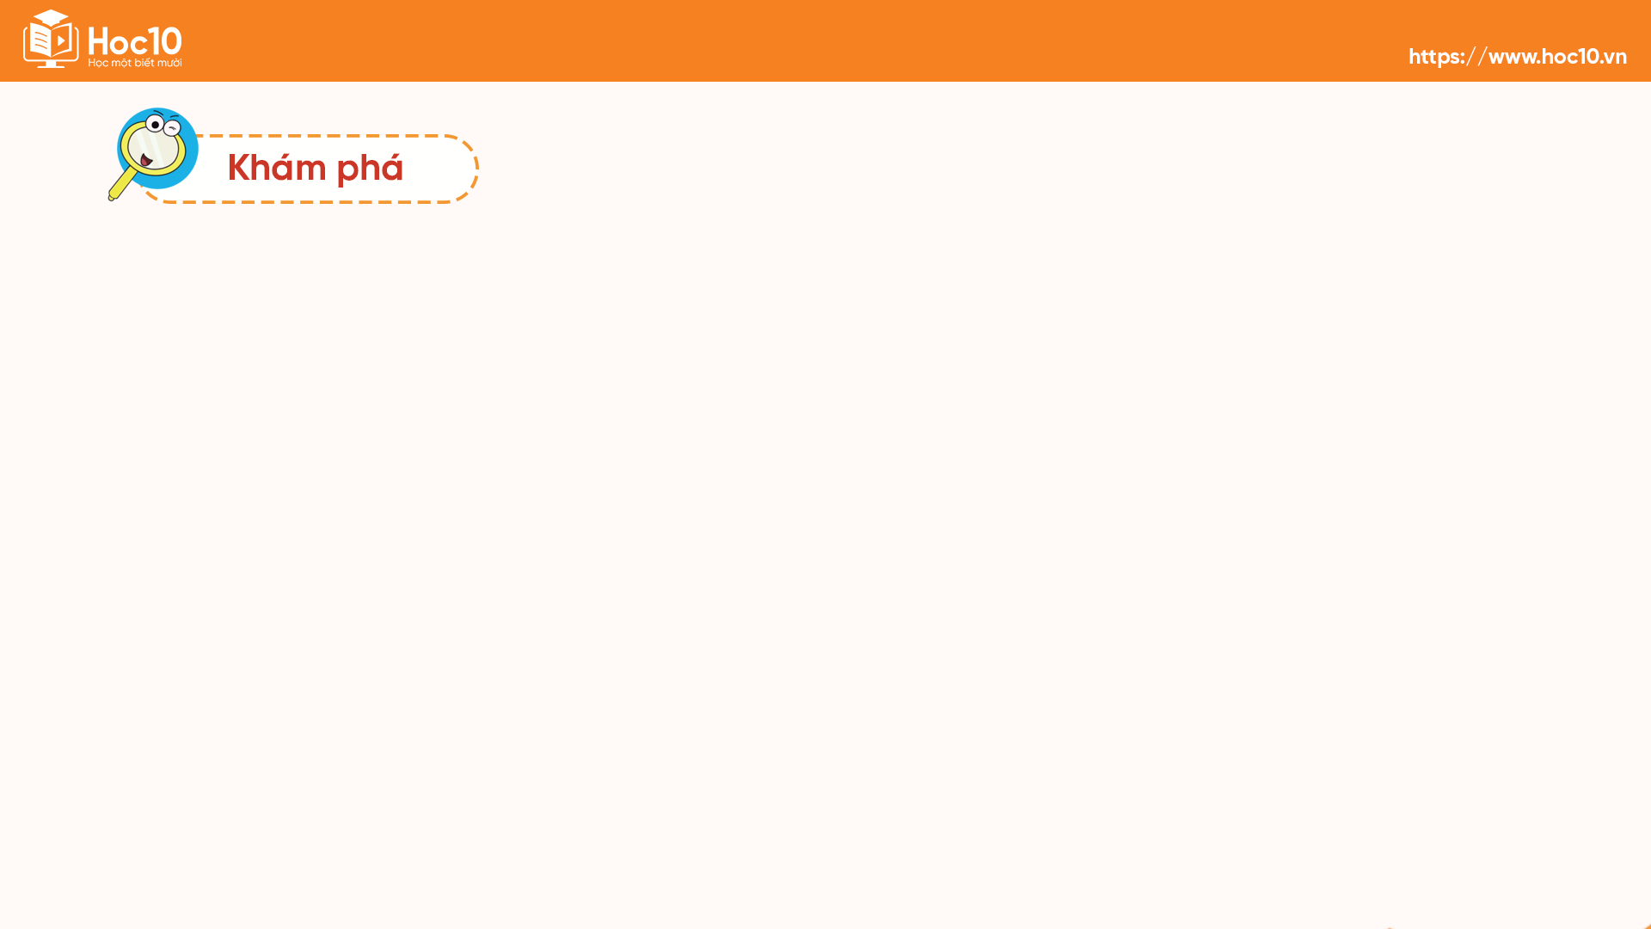

01
CÁCH DÙNG BIẾN CÓ SẴN

Slide 6


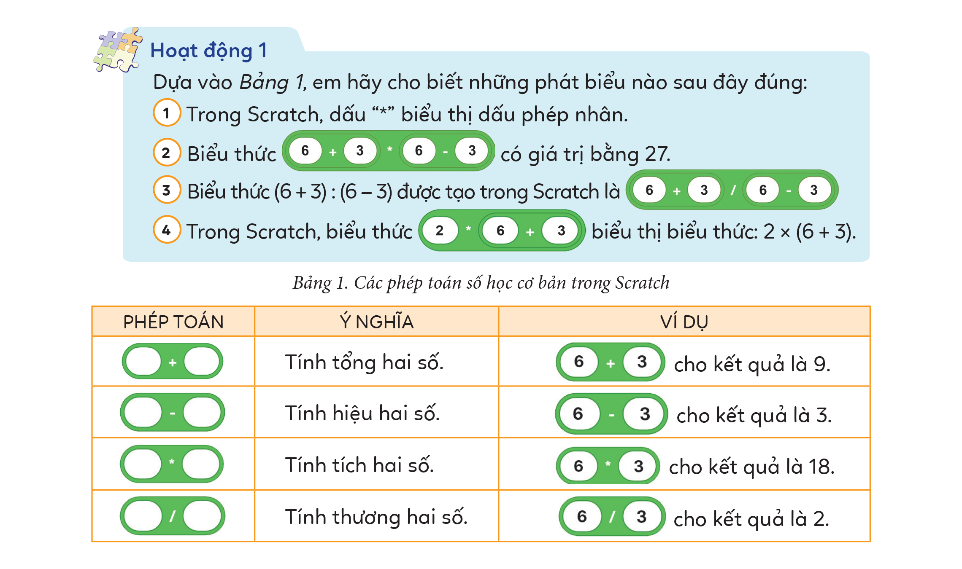


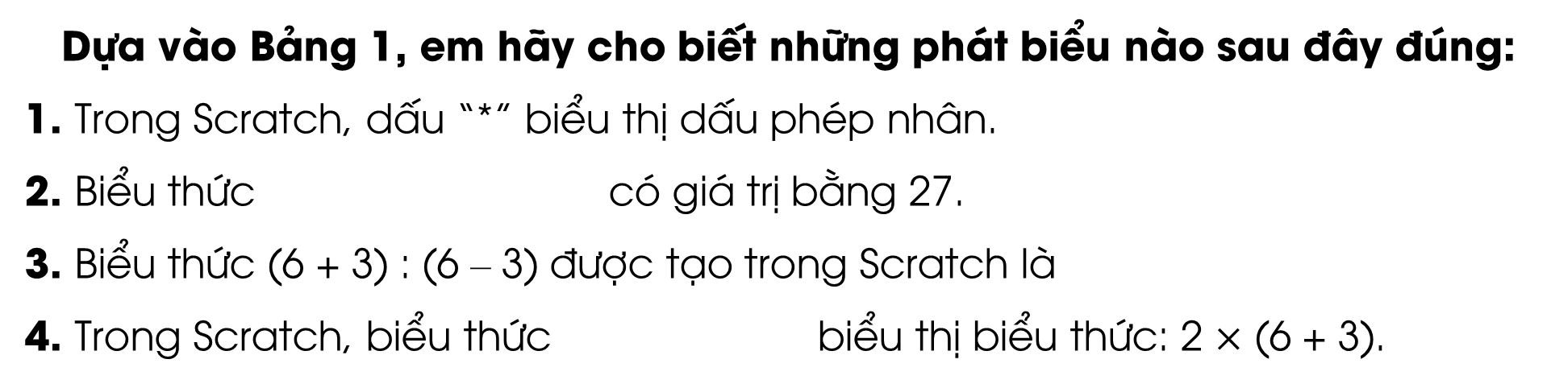
Dựa vào Bảng 1, em hãy cho biết những phát biểu nào sau đây đúng:
1. Trong Scratch, dấu “*” biểu thị dấu phép nhân.
2. Biểu thức có giá trị bằng 27.
3. Biểu thức (6 + 3) : (6 – 3) được tạo trong Scratch là
4. Trong Scratch, biểu thức biểu thị biểu thức: 2 $×$ (6 + 3).
Bảng 1. Các phép toán số học cơ bản trong Scratch

Slide 7
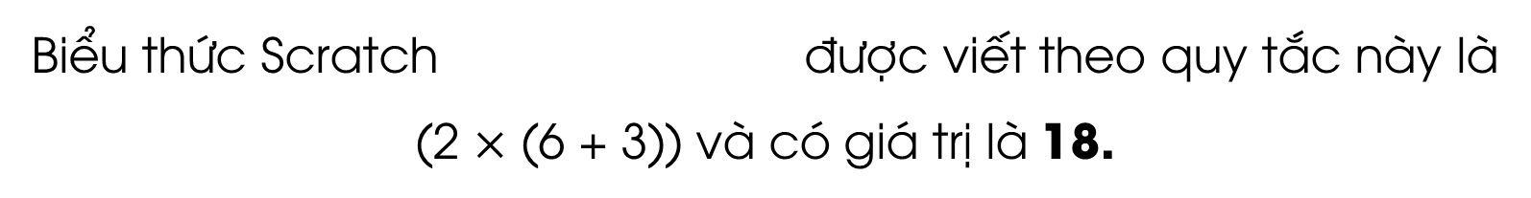
Tìm hiểu thông tin SGK trang 73, rút ra quy tắc tính giá trị biểu thức trong Scratch. Cho ví dụ minh họa.
Quy tắc tính giá trị biểu thức trong Scratch giống với quy tắc tính giá trị biểu thức trong toán, mỗi phép toán trong Scratch được coi như viết trong dấu ngoặc đơn.
Ví dụ:
Biểu thức Scratch được viết theo quy tắc này là (2 $×$ (6 + 3)) và có giá trị là 18.

Slide 8
GHI NHỚ
Trong môi trường lập trình Scratch, em có thể tạo các biểu thức tính toán với các phép toán số học: cộng, trừ, nhân, chia.

Slide 9
02
PHÉP KẾT HỢP

Slide 10

Trong nhóm Các phép toán có phép gọi là phép kết hợp.
Các em hãy thực hiện hoạt động sau:
Em hãy nháy chuột vào phép và quan sát kết quả.
Nếu thay táo thành Xin chào và chuối thành bạn thì kết quả thay đổi như thế nào?
Kết quả: táo chuối
Kết quả: Xin chào bạn

Slide 11
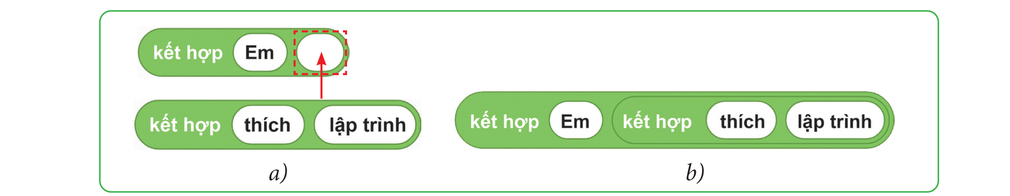
KẾT LUẬN
Phép kết hợp thực hiện nối các chữ với nhau.
Từ hai phép kết hợp ta có thể tạo thành một phép kết hợp mới. Ví dụ:
LƯU Ý
Hình 1. Tạo phép kết hợp từ hai phép kết hợp

Slide 12





Các em hãy thực hiện hoạt động sau:
Cho biến có giá trị là 10. Em hãy cho biết những phát biểu nào sau đây đúng:
1. Phép cho kết quả là: Giá trị của x là: 10.
2. Phép cho kết quả là: x + 10 = 20.
3. Phép cho kết quả là: 10 + x = 20.
Phép kết hợp có thể nối các chữ, giá trị của biến, biểu thức với nhau.
Vì đáp án đúng là 10 + 10 = 20

Slide 13
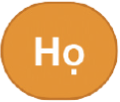

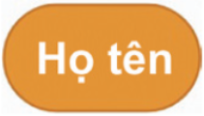
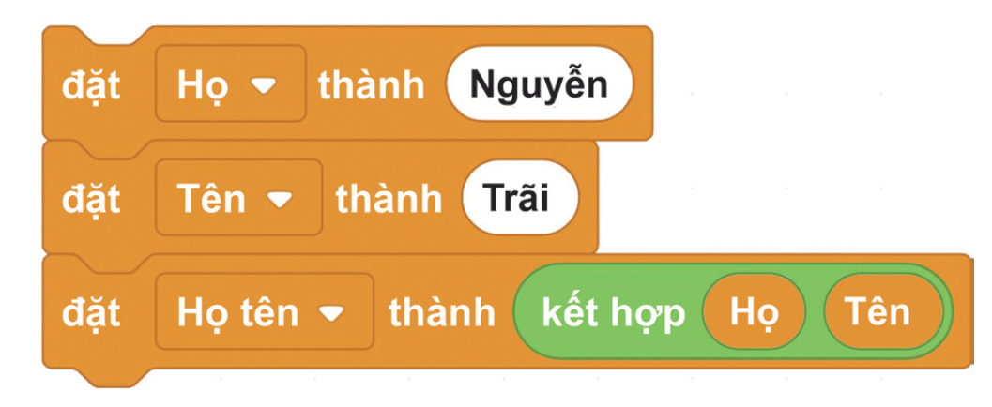

Làm việc cá nhân, thực hiện các nhiệm vụ:
Bài 1. Em hãy tạo biểu thức (3 + 7) : 2 trong Scratch.
Bài 2. Em hãy cho biết giá trị của các biến sau khi thực hiện khối lệnh ở Hình 2.
Biến là: Nguyễn.
Biến là: Trãi.
Biến là: Nguyễn Trãi.
Hình 2. Đặt giá trị cho các biến

Slide 14


Slide 15




NUÔI CÁ

Slide 16
HƯỚNG DẪN
- Click vào màn hình để bắt đầu trò chơi.
- Click vào các số thứ tự 1 – 2 – 3 – 4 – 5 để đi đến các câu hỏi.
- Click vào các câu trả lời để hiện đáp án đúng/sai.
- Click vào ngôi nhà ở góc dưới bên tay trái để trở lại slide đầu tiên và chọn các câu hỏi tiếp theo.
- Click vào chú cá để cho chú cá ăn.
- Sau khi trả lời hết các câu hỏi, bấm vào chữ “NEXT” để tiếp tục bài giảng.

Slide 17








Slide 18
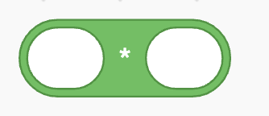



Câu 1. Đây là phép toán nào?
A. Phép cộng.
B. Phép chia.
C. Phép trừ.
D. Phép nhân.

Slide 19
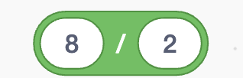
Câu 2. Kết quả phép tính dưới đây là gì?
A. 3
B. 4
C. 1
D. 2

Slide 20




Câu 3. Khối lệnh phép toán nào được sử dụng
để thực hiện biểu thức: (20 – 2) × 3
A.
B.
C.
D.

Slide 21



Câu 4: Hai biến a, b lưu độ dài hai cạnh của hình chữ nhật. Giá trị của hai biến hiện tại đang là , .
Khi đó, lệnh sẽ đưa thông báo nào ra màn hình?
A. Diện tích hình chữ nhật là 12.
B. Diện tích hình chữ nhật là 3.
C. Diện tích hình chữ nhật là 4.
D. Diện tích hình chữ nhật là 7.

Slide 22




Câu 5: Cho biến có giá trị là 10. Em hãy cho biết có bao nhiêu phát biểu đúng.
1. Phép cho kết quả là: Giá trị của x là: 10.
2. Phép cho kết quả là: x + 10 = 20.
3. Phép cho kết quả là: 10 + x = 20.
A. 0.
B. 1.
C. 2.
D. 3.

Slide 23


Slide 24
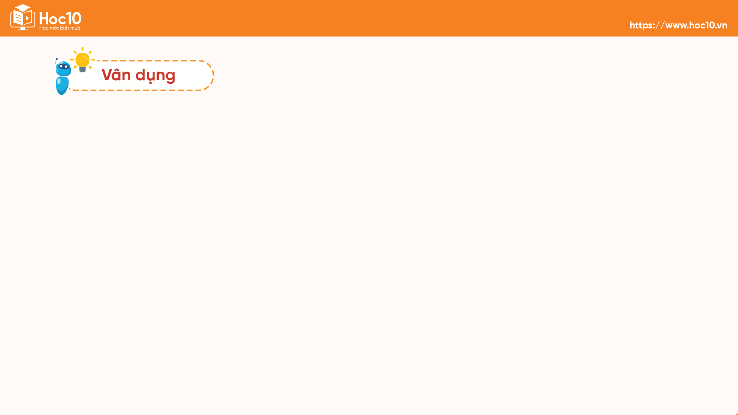
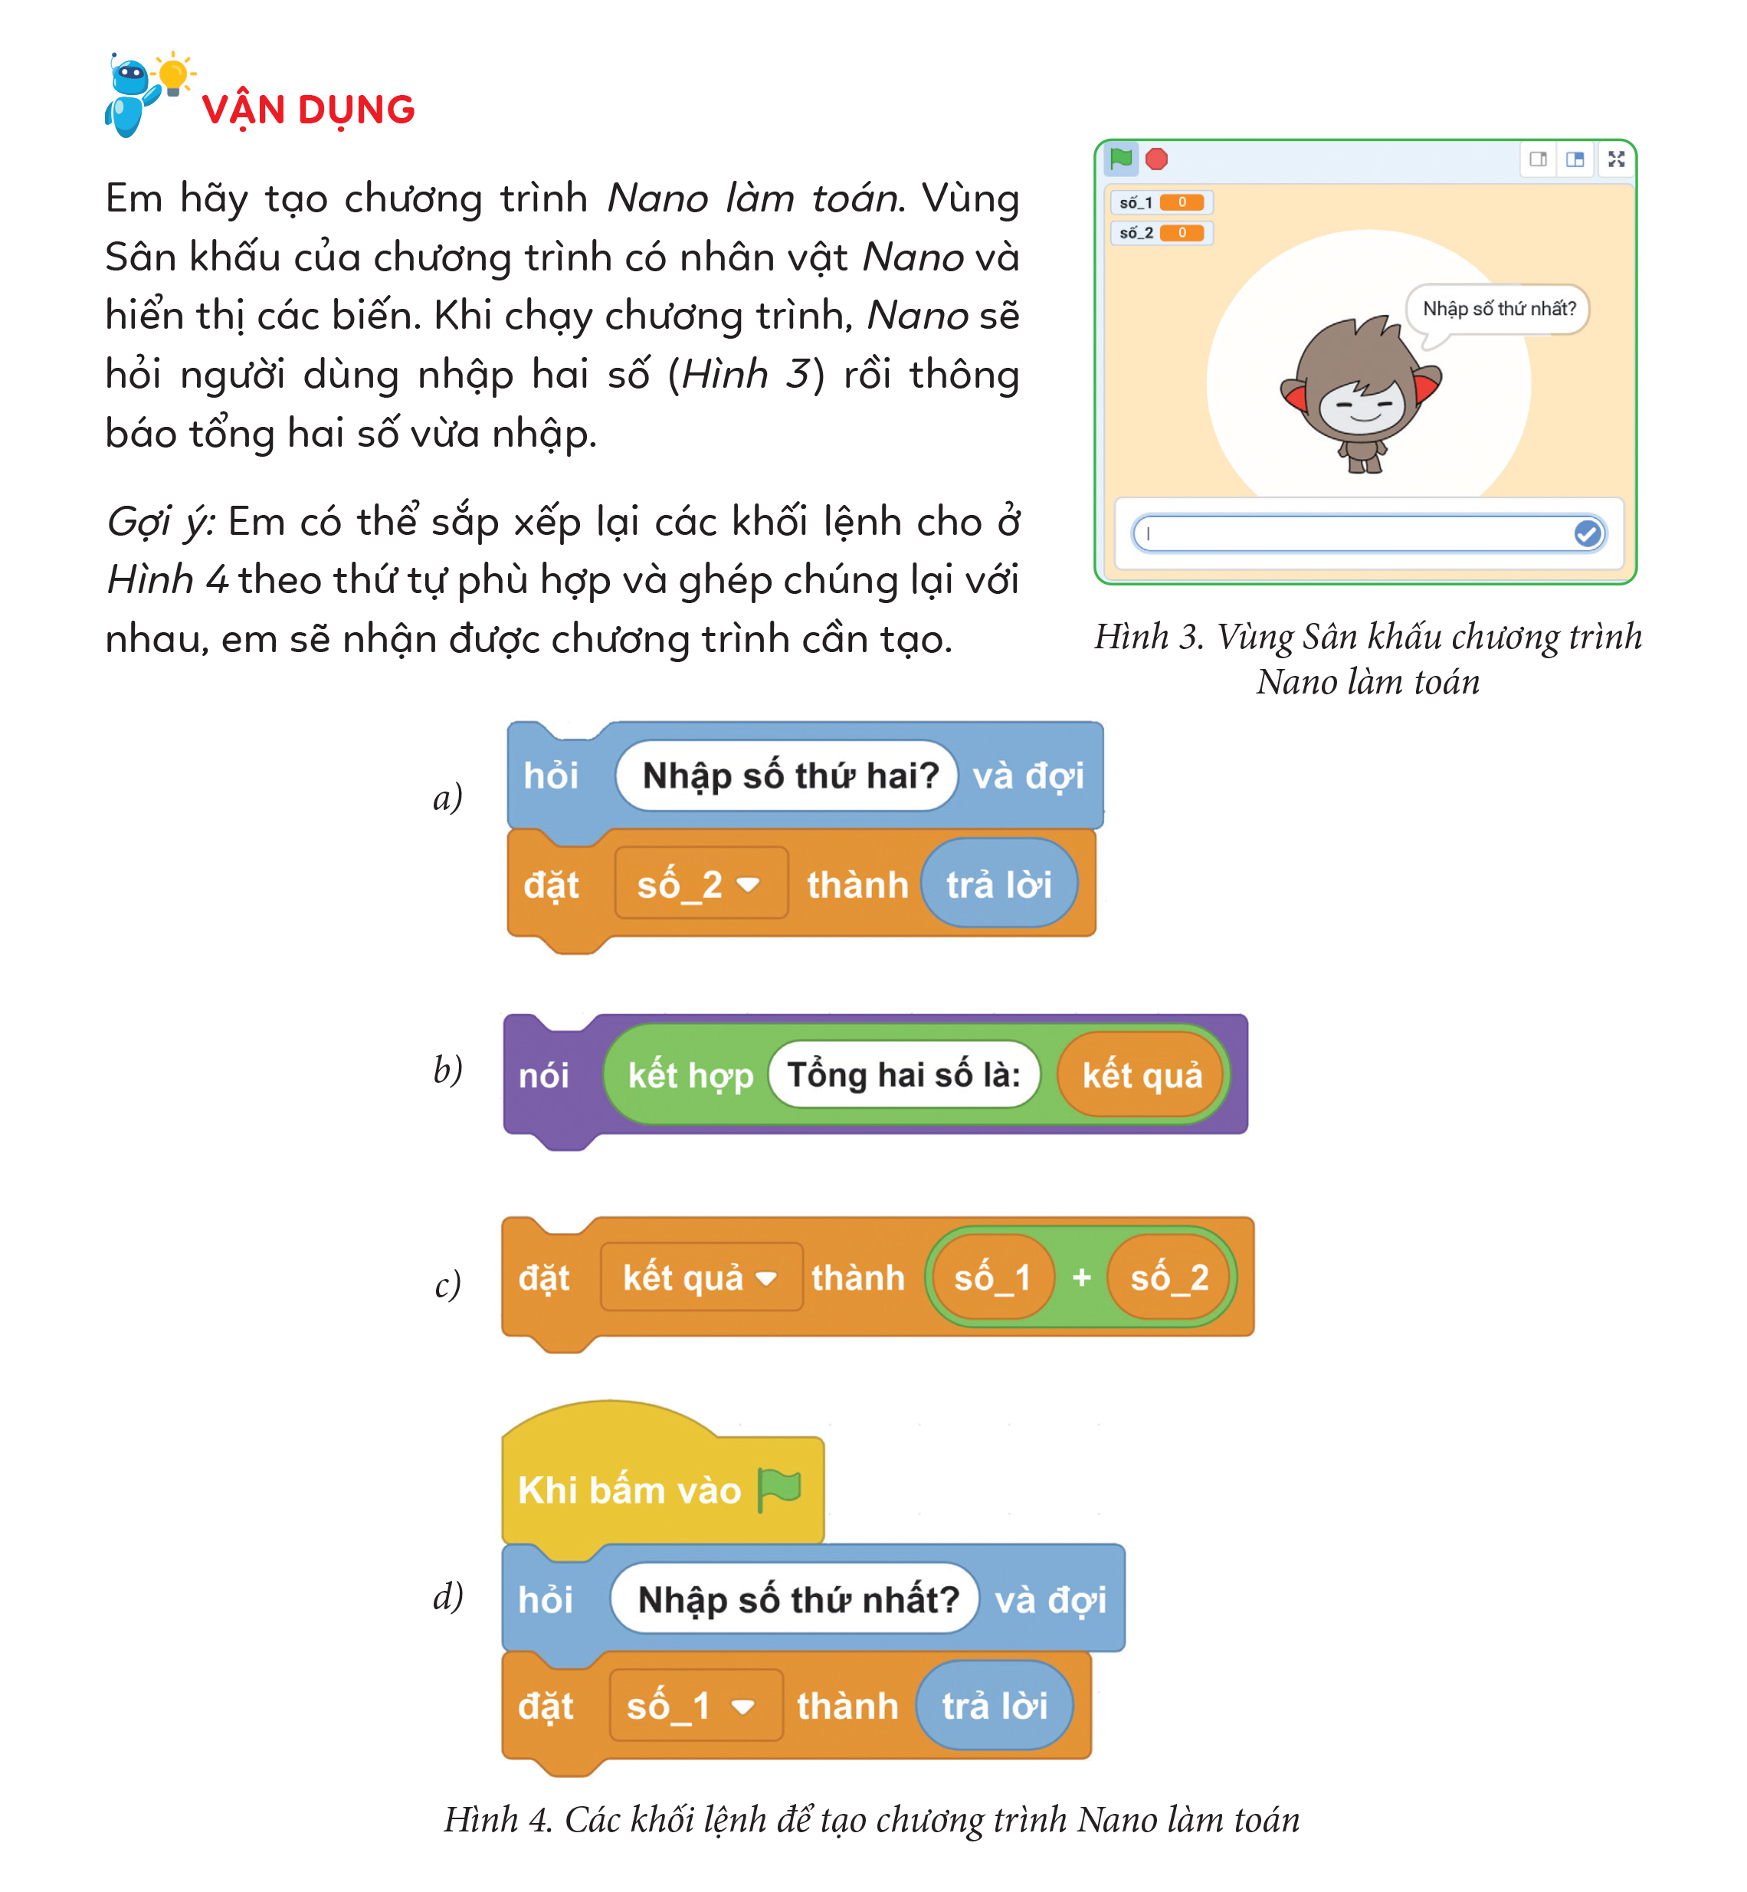
Em hãy tạo chương trình Nano làm toán. Vùng Sân khấu của chương trình có nhân vật Nano và hiển thị các biến. Khi chạy chương trình, Nano sẽ hỏi người dùng nhập hai số (Hình 3) rồi thông báo tổng hai số vừa nhập.
Hình 3. Vùng Sân khấu chương trình
Nano làm toán

Slide 25

Gợi ý: Em có thể sắp xếp lại các khối lệnh cho ở Hình 4 theo thứ tự phù hợp và ghép chúng lại với nhau, em sẽ nhận được chương trình cần tạo.
Hình 4. Các khối lệnh để tạo chương trình Nano làm toán

Slide 26
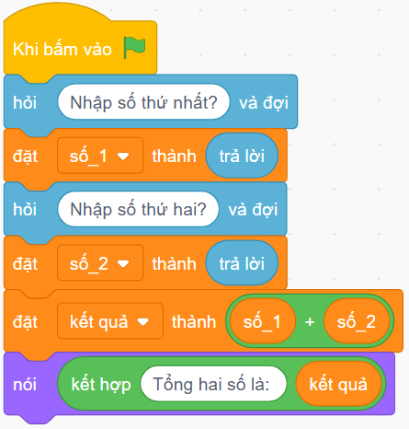
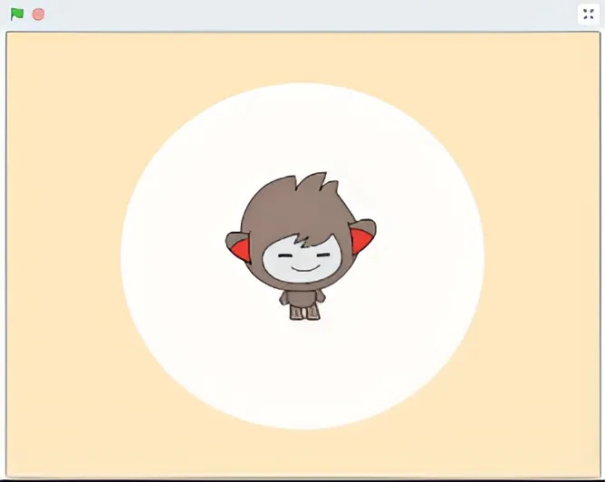


THỰC HÀNH
Bước 1. Tạo chương trình có nhân vật Nano và phông nền:
Bước 3. Lập trình
Bước 2. Tạo 2 biến và

Slide 27
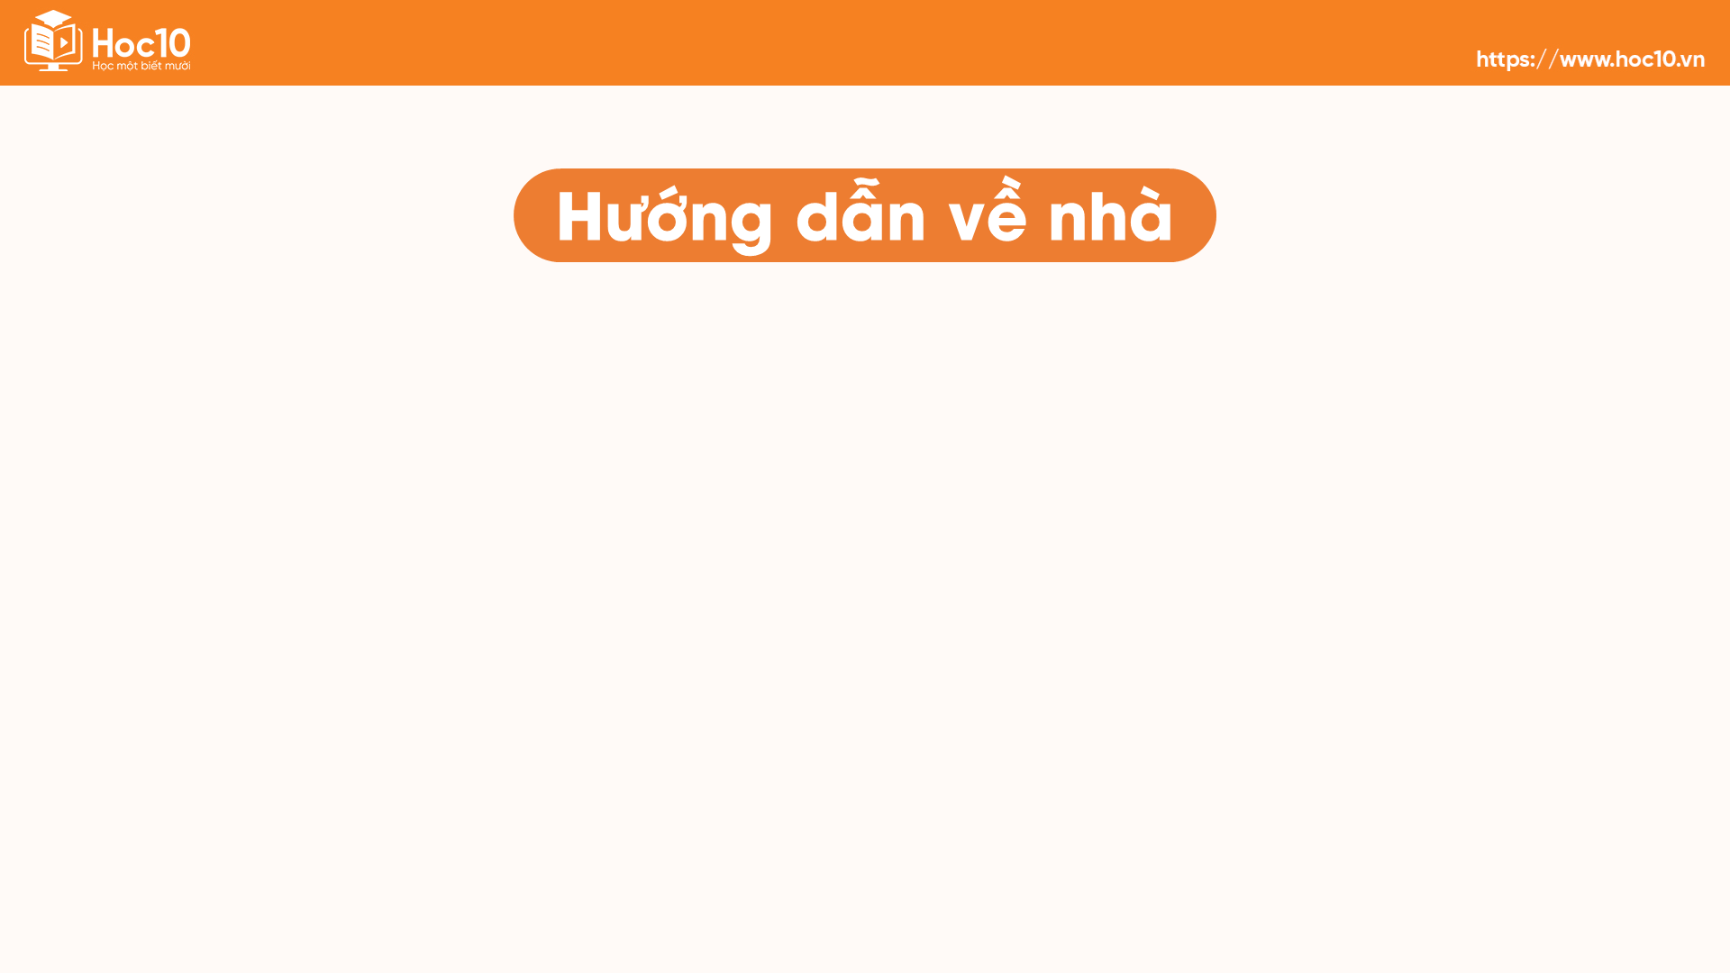
Ôn lại các kiến thức đã học ở Bài 10.
Đọc và chuẩn bị trước Bài 11: Các phép so sánh.

Slide 28

Notes:
https://www.youtube.com/@hoc1biet10

Slide 29


